Slide 1
Backend – Redis 설계
이동규

Slide 2
Contents
1. TCP Connection
2. TCP 연결 종료 방법
3. 올바른 순서의 릴리스란?
4. 올바른 순서의 릴리스

Slide 3
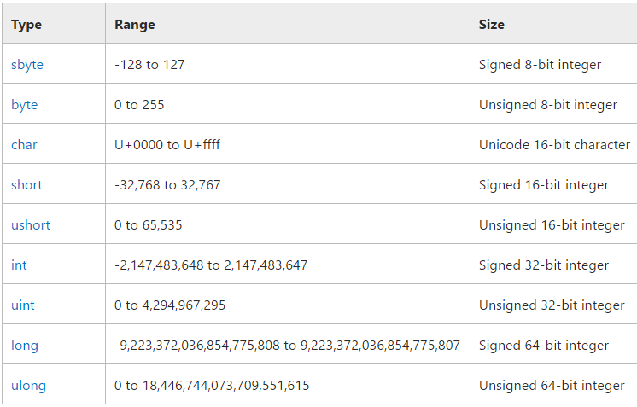
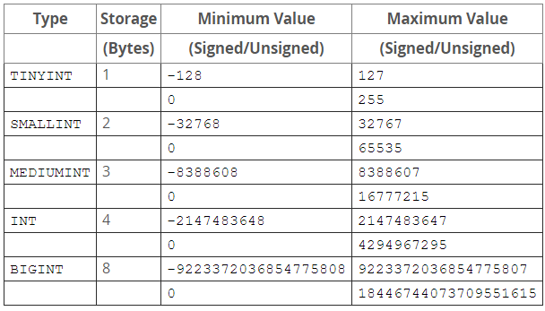
크기
 | type | bit | Length
C#
Mysql | Bigint unsigned
Redis | string |  | 512mb = 46억

Slide 4
크기
 | name | value
FE | FE1, FE2 . . .
채팅방 | Room1, room2 . . .
채팅방 리스트 | FE:chatroomlist | 1,2,3,4…

Slide 5
필요한 것들
0) FE의 리스트
Data type : set
Key : fe:list
Element : fe ip:port
FE name
Data type : string
Key : ip:port
Value : fename (fe1,fe2)
** CE~FE service info
Data type : hash
Key : feName
Field :
Value :
2) FE별 USER 로그인 여부(bit op)
Data type : string
Key : fe#:login
Value : true/false
3) FE별 채팅룸 현황
Data type : set
Key : fe#:chattingroomlist
Element : number ex) 1,2,3,4,5
4) 채팅방 정보
Data type : string
Key : fe#:room#count
Value : 방에 있는 사용자 수
5) 채팅방 정보 – 유저
Data type : set
Key : fe#:room#:user
Element : user Id (실제 아이디)
6) 채팅 랭킹
Data type : sorted set
key : ranking:chatting
Score : 채팅 횟수
Field : user id(실제 아이디)
7) 더미 여부
Data type : string
Key : dummy
Value : set bit using user id(offset)

Slide 6
Thank you

